Slide 1

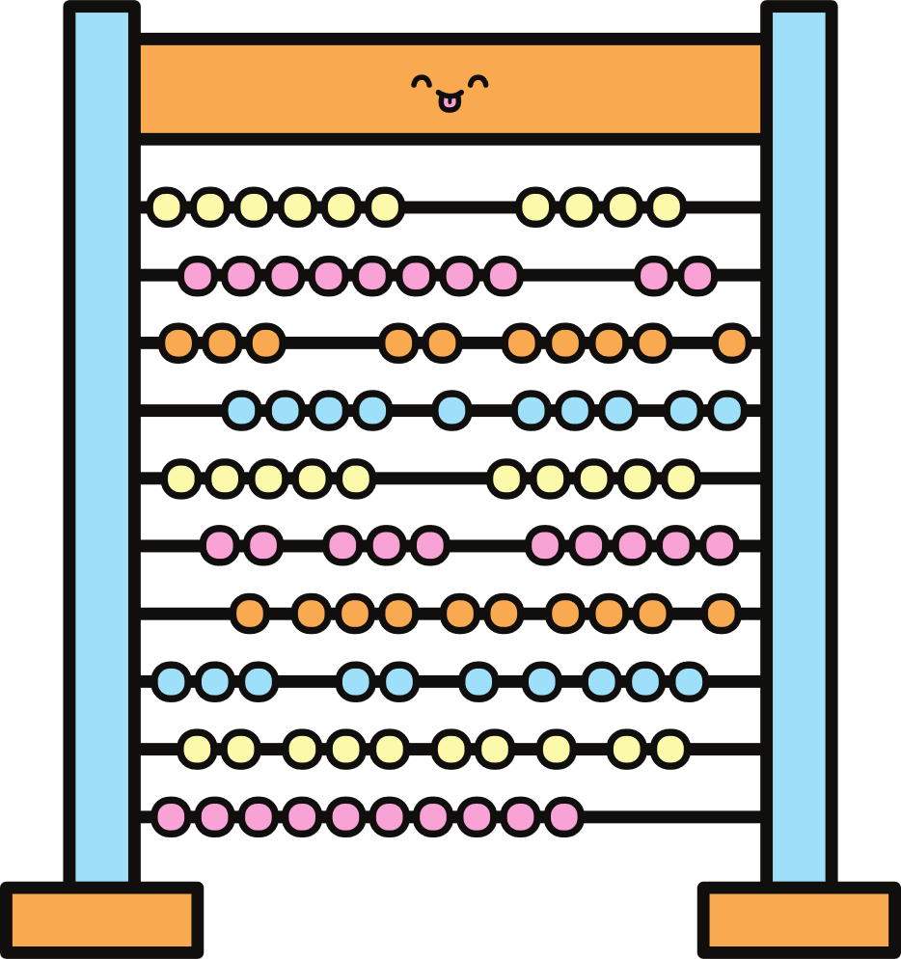
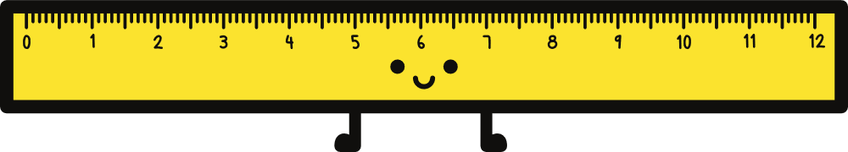
4
6
5
رياضيّات عَبر ألـ
2
0
meet
معلمات ومعلمين، أهلًا بكم، في عارضة الشرائح التي أمامكم عدّة نشاطات ملائمة لدرس قصير بموضوع محيط المضلعات.
يمكن الاستعانة بها في الدروس التزامنية (وأيضا كمهام قصيرة في الدروس داخل الصف).
النشاطات تلائم تلاميذ الصّف الثاني.
للتوسّع في الموضوع ولنشاطات أخرى، يمكنكم إيجادها في الموقع – وحدات تعليمية محوسبة في الفضاء التربوي
(ביחידות הוראה מתוקשבות במרחב הפדגוגי).
1
3
مُحيط المُضلّعات
الصّف الثّاني
8
7
9

Slide 2
الأبعاد في الرسم تختلف عن الأبعاد في الواقع.
أَمَامَكُمْ ثَلَاثُ قِطَعٍ مُسْتَطِيلَةٍ. اِحْسِبُوا طُولَ السِّيَاجِ اللَّازِمَ لِإِحَاطَةِ كُلِّ قِطْعَةٍ. إِذَا لَمْ يَكُنْ بِالإِمْكَانِ الحِسَابُ، اشْرَحُوا لِمَاذَا. لِلاطِّلَاعِ عَلَى الشَّرْحِ، اِضْغَطُوا عَلَى كُلِّ قِطْعَةٍ مُسْتَطِيلَةٍ.
2 سم
3 سم
2 سم
2 سم
2 سم
سم5
فِي هَذِهِ القِطْعَةِ المُرَبَّعَةِ جَمِيعُ الأَضْلَاعِ مُتَسَاوِيَةٌ.
مُحِيطُهَا: 8 سم
4X2=8
لَا يُمْكِنُ حِسَابُ المُحِيطِ، لِأَنَّنَا لَا نَعْرِفُ طُولَ الضِّلْعِ الطَّوِيلِ لِلْقِطْعَةِ المُسْتَطِيلَةِ.
مُحِيطُ القِطْعَةِ المُسْتَطِيلَةِ:
16 سم
2x3=6، 2X5=10
2X8=16
مُقْتَبَسٌ مِنْ وَحْدَةٍ تَعْلِيمِيَّةٍ مُحَوْسَبَةٍ لِلصَّفِّ الثَّانِي: قِيَاسُ الطُّولِ وَالمِسَاحَةِ.

Slide 3
القِيَاسَاتُ فِي الرَّسْمِ تَخْتَلِفُ عَنِ القِيَاسَاتِ الحَقِيقِيَّةِ فِي الوَاقِعِ.
اِحْسِبُوا مُحِيطَ كُلِّ مُسْتَطِيلٍ.
1 سم
3 سم
2 سم
1 سم
1 سم
4 سم
4 سم
4 سم
4 سم
2 سم
1 سم
3 سم
مُحِيطُ المُسْتَطِيلِ 10 سم
4+4+1+1=10
مُحِيطُ المُسْتَطِيلِ 14 سم
3+3+4+4=14
مُحِيطُ المُسْتَطِيلِ 6 سم
2+2+1+1=6
اِضْغَطُوا عَلَيَّ لِعَرْضِ المُحِيطِ.
اِضْغَطُوا عَلَيَّ لِعَرْضِ المُحِيطِ.
اِضْغَطُوا عَلَيَّ لِعَرْضِ المُحِيطِ.
مُعَدَّلٌ عَنْ وَحْدَةٍ تَعْلِيمِيَّةٍ مُحَوْسَبَةٍ لِلصَّفِّ الثَّانِي – قِيَاسُ الطُّولِ وَالمِسَاحَةِ.

Slide 4
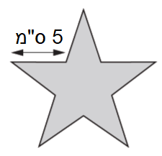
أَمَامَكُمْ رَسْمٌ مُصَغَّرٌ لِمُضَلَّعٍ عَلَى شَكْلِ نَجْمَةٍ (أَطْوَالُ جَمِيعِ أَضْلَاعِ النَّجْمَةِ مُتَسَاوِيَةٌ).
اِحْسِبُوا مُحِيطَ النَّجْمَةِ.
5 سم

Slide 5
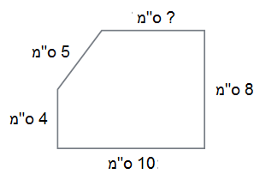
أَمَامَكُمْ رَسْمٌ مُصَغَّرٌ لِمُضَلَّعٍ. مُحِيطُ المُضَلَّعِ هُوَ 34 سَم.
مَا طُولُ الضِّلْعِ المُشَارِ إِلَيْهِ بِعَلَامَةِ اسْتِفْهَامٍ؟
؟ سم
5 سم
8 سم
4 سم
10 سم

Slide 6
طُلِبَ مِنْ تَلَامِيذِ الصَّفِّ أَنْ يَرْسُمُوا مُسْتَطِيلَاتٍ مُحِيطُهَا 14سَم. سَاعِدُوهُمْ عَلَى إِيجَادِ مُسْتَطِيلَاتٍ مُنَاسِبَةٍ.
2 سم
3 سم
6 سم
5 سم
4 سم
6 سم
1 سم
2 سم
3 سم
5 سم
4 سم
1 سم
4 سم
6 سم
1 سم
1 سم
3 سم
3 سم
6 سم
4 سم
5 سم
2 سم
2 سم
اِضْغَطُوا هُنَا لِعَرْضِ المُسْتَطِيلِ رَقْمَ 3.
اِضْغَطُوا هُنَا لِعَرْضِ المُسْتَطِيلِ رَقْمَ 2.
اِضْغَطُوا هُنَا لِعَرْضِ المُسْتَطِيلِ رَقْمَ 1.
5 سم
مِنْ وَحْدَةٍ تَعْلِيمِيَّةٍ مُحَوْسَبَةٍ لِلصَّفِّ الثَّانِي – قِيَاسُ الطُّولِ وَالمِسَاحَةِ.

Slide 7


القِيَاسَاتُ فِي الرَّسْمِ تَخْتَلِفُ عَنِ القِيَاسَاتِ فِي الوَاقِعِ.
في الرسم المُصغَّر أمامكم يَظهر مُستَطيل. كُتِبَت قِياسات بَعض أطوال أضلاعِه على الرَّسم. اضغَطوا على العِبارَة الصَّحيحَة.
18 م
6 م
6 م
لَا يُمْكِنُنَا حِسَابُ مُحِيطِ الْمُسْتَطِيلِ.
يُمْكِنُنَا حِسَابُ مُحِيطِ الْمُسْتَطِيلِ.
مِنْ وَحْدَةِ تَعْلِيمٍ مُحَوْسَبَةٍ لِلصَّفِّ الثَّانِي – قِيَاسَاتُ الطُّولِ وَالْمِسَاحَةِ.

Slide 8
القِيَاسَاتُ فِي الرَّسْمِ تَخْتَلِفُ عَنِ القِيَاسَاتِ فِي الوَاقِعِ.
فِي الرَّسْمِ المُصَغَّرِ أَمَامَكُمْ يَظهَر مُسْتَطِيلٌ. كُتِبَتْ قِيَاسَاتُ بَعْضِ أَضْلَاعِهِ. اِضْغَطُوا عَلَى الْعِبَارَةِ الصَّحِيحَةِ.
3 م
3 م
لَا يُمْكِنُنَا حِسَابُ مُحِيطِ الْمُسْتَطِيلِ.
يُمْكِنُنَا حِسَابُ مُحِيطِ الْمُسْتَطِيلِ.
مِنْ وَحْدَةِ تَعْلِيمٍ مُحَوْسَبَةٍ لِلصَّفِّ الثَّانِي – قِيَاسَاتُ الطُّولِ وَالْمِسَاحَةِ.

Slide 9
القِيَاسَاتُ فِي الرَّسْمِ تَخْتَلِفُ عَنِ القِيَاسَاتِ فِي الوَاقِعِ.
فِي الرَّسْمِ المُصَغَّرِ أَمَامَكُمْ يَظهَر مُسْتَطِيلٌ. كُتِبَتْ قِيَاسَاتُ بَعْضِ أَضْلَاعِهِ. اِضْغَطُوا عَلَى الْجُمْلَةِ الصَّحِيحَةِ.
10 م
6 م
6 م
مُحِيطُ الْمُسْتَطِيلِ هُوَ 22 م.
مُحِيطُ الْمُسْتَطِيلِ هُوَ 32 م.

Slide 10
القِيَاسَاتُ فِي الرَّسْمِ تَخْتَلِفُ عَنِ القِيَاسَاتِ فِي الوَاقِعِ.
فِي الرَّسْمِ المُصَغَّرِ أَمَامَكُمْ يَظهَر مُسْتَطِيلٌ. كُتِبَتْ قِيَاسَاتُ بَعْضِ أَضْلَاعِهِ. اِضْغَطُوا عَلَى الْعِبَارَةِ الصَّحِيحَةِ.
6 م
6 م
مُحِيطُ الْمُسْتَطِيلِ أَكْبَرُ مِنْ 12 م.
مُحِيطُ الْمُسْتَطِيلِ هُوَ 12 م.
مِنْ وَحْدَةِ تَعْلِيمٍ مُحَوْسَبَةٍ لِلصَّفِّ الثَّانِي – قِيَاسَاتُ الطُّولِ وَالْمِسَاحَةِ.

Slide 11
شِيرين مُحِقَّةٌ. مُحِيطُ الْمُسْتَطِيلِ الأَزْرَقِ هُوَ 20 سَم.
3 +3+7+7=20
أو 20 = 3X2 +7X2
مُحِيطُ الْمُسْتَطِيلِ الْبَنَفْسَجِيِّ هُوَ 20 سَم
6 +6+4+4=20
أو 20 = 4X2 +6X2
أَمَامَكُمْ مُسْتَطِيلَانِ، جُزْءٌ مِنْهُمَا مَخْفِيٌّ. تَقُولُ شِيرين إِنَّ مُحِيطَهُمَا مُتَسَاوٍ. هَلْ قَوْلُهَا صَحِيحٌ؟ فَسِّرُوا.
3 سم
6 سم
7 سم
4 سم
اِضْغَطُوا عَلَيَّ لِعَرْضِ الشَّرْحِ.
مِنْ وَحْدَةٍ تَعْلِيمِيَّةٍ مُحَوْسَبَةٍ لِلصَّفِّ الثَّانِي – قِيَاسُ الطُّولِ وَالْمِسَاحَةِ.

